Slide 1
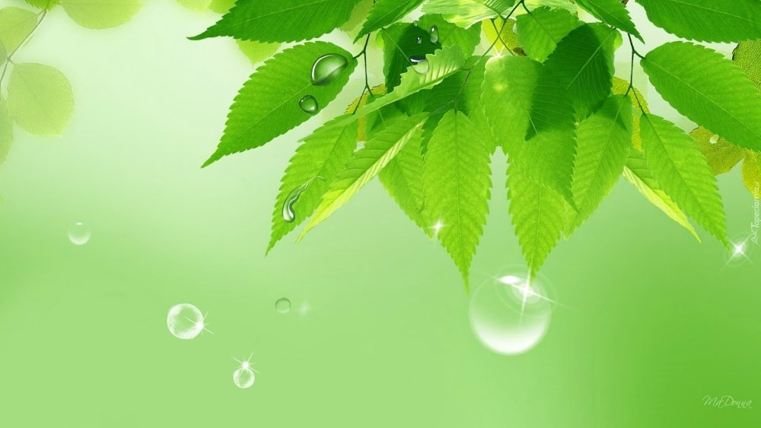
Выполнил: музыкальный руководитель Трегубова В.В.
МБДОУ д/с № 5»Родничок»
комбинированного вида с. Сарыг-Сеп
Дистанционное обучение
4 неделя ( с 25 по 31 марта 2024г.)
II младшая группа (3 - 4 года)
Тема: «Кого разбудило солнышко?»

Slide 2
Уважаемые родители!
Во время деятельности с ребенком
сделайте, пожалуйста, фотографии.
Отправить фотографии можно в группу в вайбер или лично вашему воспитателю.

Slide 3

Давай мы с тобой сейчас покажем, как наше солнышко просыпается. (Сели на корточки, опустили головку и ручки вниз – солнышко наше спит. Дальше – движения по тексту)
Вот как солнышко встаёт
Вот как солнышко встает (Встаём, тянемся руками вверх)
Выше, выше, выше!
К ночи солнышко зайдет (Присесть, руки вниз)
Ниже, ниже, ниже.
Хорошо, хорошо (Хлопаем в ладоши)
Солнышко смеется,
А под солнышком всем («Фонарики» руками над головой, кружимся)
Весело поется.
Доброе утро! Птицы запели!
Добрые люди, вставайте с постели!
Прячется вся темнота по углам,
Солнце взошло и идёт по делам.

Slide 4
Солнце рано утречком поднималось.
Студёной водицей умывалось.
Протоптало солнышко сто дорожек!
Почему у солнышка столько ножек?
(Г. Лагздынь)
Что же это за ножки такие у солнышка? А ножки у солнышка – это его лучики! Гуляет солнышко по небу, вниз на землю поглядывает: то удивляется, то веселится, то печалится. Хочешь узнать, куда солнышко послало свои лучики? (Да)
Тогда слушай внимательно. Первый солнечный лучик попал в курятник. Обрадовался голосистый петушок, захлопал крыльями и запел.
Как поёт петушок? (Кукареку).
А что значит - голосистый? (Громкий).
Молодец!

Slide 5

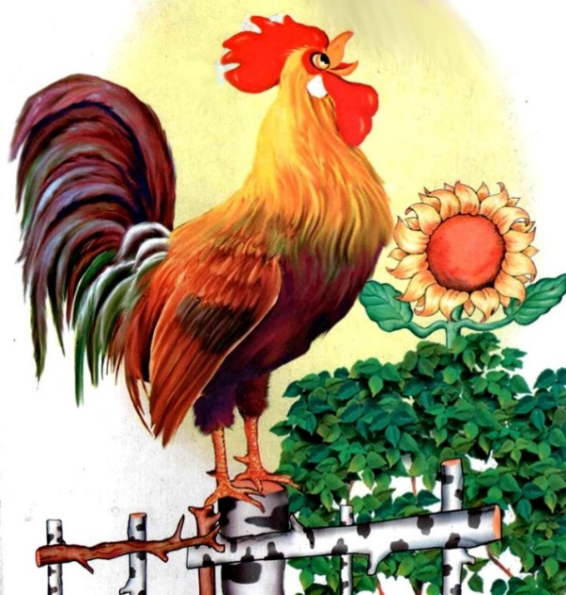
Утро
Кто проснулся рано? Петушок.
Поднял к верху красный гребешок.
Петушок пропел: «Ку-ка-ре-ку!
Кто ещё лежит там на боку?»
Петушок взлетел на плетень и громко-громко запел:
- Кукареку! Просыпайтесь, люди добрые! Солнце встало! День наступил!

Slide 6
Давай послушаем песенку «Есть у солнышка друзья»
Понравилась песенка? (Да)
А какая она – грустная или весёлая? (Весёлая).
О чём поётся в песенке? (О солнышке, о петушке, о друзьях).
Правильно, молодец. Давай послушаем песенку ещё раз.
Второй лучик упал на воробушка. Встрепенулся воробушек, выпорхнул из-под крыши на веточку дерева и зачирикал.
Как чирикает воробей? (Чик-чирик). А мама-птичка каким голоском поёт? (Толстым, низким). А детки как ей отвечают? (Высоким, тоненьким голоском). Давай попоём, как поют птички.

Slide 7
Ну вот, все птички проснулись, пора песенку о весне спеть. Давай споём «Весеннюю» песенку
1.Зайчик солнечный стучится,
Зачирикал воробей.
Пробуждайтесь, звери, птицы,
Просыпайтесь поскорей.
2. От веснушек ярче лица,
Солнце гладит по щеке.
Ручеёк журчит, струится
И хохочет вдалеке.

Slide 8
Третий лучик попал на цветы.
Пальчиковая игра «Цветы»
Сложили ладошки вместе - это бутончики цветов.
Наши яркие цветы
Распускают лепестки (соединяем округлые ладони и медленно «распускаем» пальцы в стороны).
Ветерок чуть дышит,
Лепестки колышет (мелко перебираем пальчиками).
Наши яркие цветы
Закрывают лепестки (медленно соединяем пальчики),
Головой качают,
Тихо засыпают (качаем сложенные вместе ладони– «бутоны» вправо – влево).

Slide 9
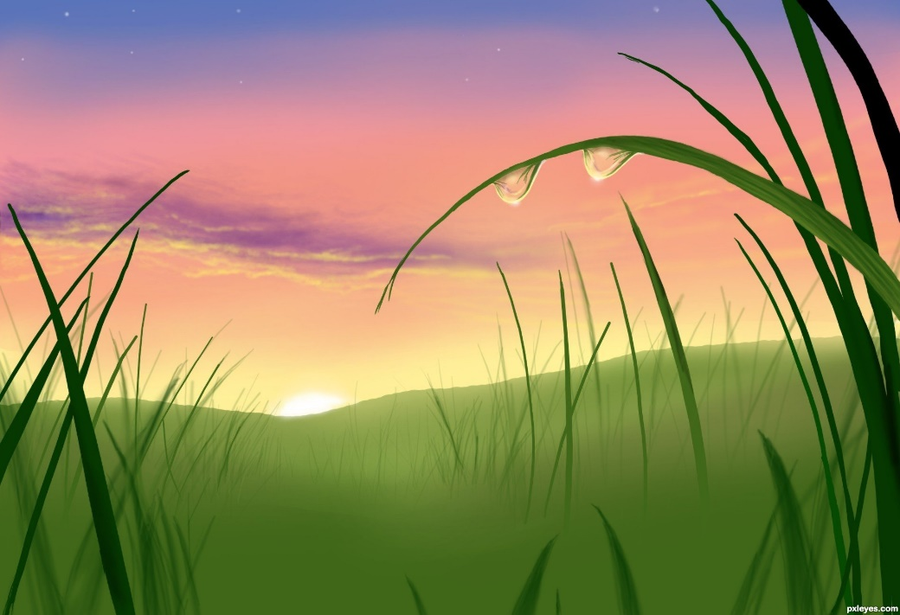
Четвёртый луч попал на спящую лошадку, погрел ей спинку, потрогал ушки. Лошадка проснулась, потянулась и поскакала по двору. Покажи, как скачет лошадка?
Пятый лучик попал на кроватки к детям. Они тоже обрадовались солнышку. Вышли на лужайку и стали весело играть и танцевать.
Целый день рассыпало
солнышко повсюду свои
лучики. К вечеру оно устало и
отправилось отдыхать.

Slide 10
А детям очень не хотелось расставаться с ним и они решили нарисовать солнечные лучики на бумаге, чтобы в любую погоду у них дома сияло солнышко.
И мы с тобой давай возьмём карандаши и листок бумаги и нарисуем солнышко. (Ребёнок рисует солнышко).
Тебе понравился рассказ? (Да.) Вспомни, кого разбудило солнышко своими лучиками? (Петушка, воробушка, цветочки, лошадку и детей).

Slide 11

Спасибо
за внимание

